Slide 1


Professores:
Celso Giusti
Daniel Manoel Filho
Felipe Augusto Stevanim Gregate
Marlon Palata Fanger Rodrigues
Props
React Native

Slide 2



Capacidades Técnicas Abordadas
3. Interpretar os requisitos do sistema, tendo em vista a elaboração dos componentes em ambiente mobile
4. Definir os elementos de entrada, processamento e saída para a codificação das funcionalidades mobile

Slide 3
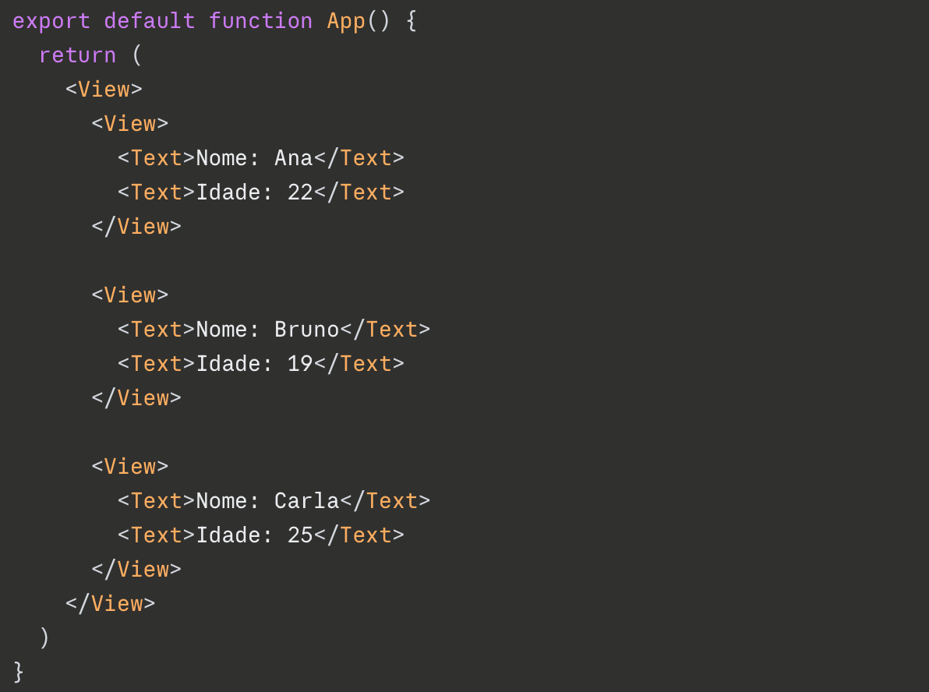
Introdução
Situação Problema
Notes:
\

Slide 4
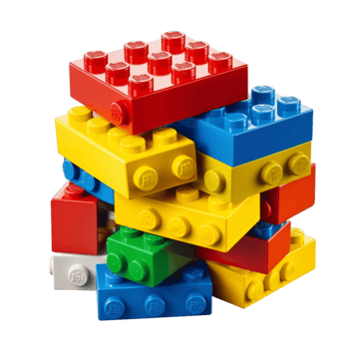
Introdução
Componentização
Componentizar - transformar um bloco de código repetido em um componente reutilizável.
.
Vantagens:
Menos repetição
Mais fácil de manter
Cada peça tem uma responsabilidade clara
Notes:
💬 Analogia: é como criar um carimbo em vez de escrever o mesmo texto à mão toda vez.

Slide 5
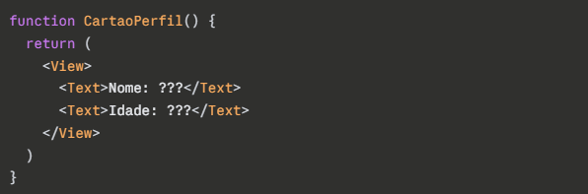
Introdução
Criando Componente
Notes:
💬 Analogia: é como criar um carimbo em vez de escrever o mesmo texto à mão toda vez.

Slide 6
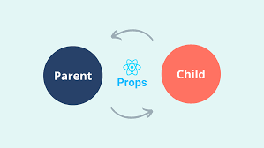
Props
O que são props?
Props (abreviação de properties) são os parâmetros de um componente.
Funcionam como argumentos de função — você passa valores de fora para dentro.
Notes:
💬 Analogia: é como criar um carimbo em vez de escrever o mesmo texto à mão toda vez.

Slide 7
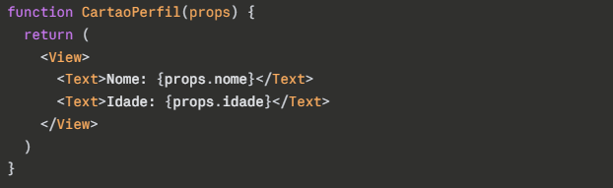
Props
Recebendo Props
Se no componente pai nós passamos as props, no componente filho é onde iremos RECEBER as props do componente.
Temos duas formas para fazer isso, utilizando o parâmetro props ou desestruturando em um objeto.
Notes:
💬 Analogia: é como criar um carimbo em vez de escrever o mesmo texto à mão toda vez.

Slide 8
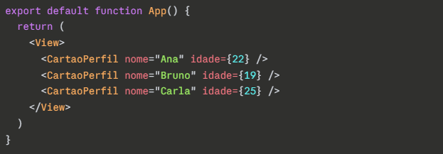
Props
Passando Props
Após configurarmos o recebimento da props nos componentes, temos que passar nossas propriedades ao chamar o componente.
Exemplo: PASSANDO PROPS (Componente pai)
Notes:
💬 Analogia: é como criar um carimbo em vez de escrever o mesmo texto à mão toda vez.

Slide 9
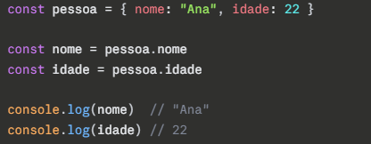
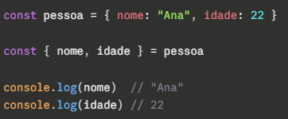
Props
Desestruturação
Desestruturação é uma sintaxe do JavaScript que permite extrair valores de um objeto e já atribuir a variáveis, tudo em uma linha.
Exemplos com e sem desestruturação.
Notes:
💬 Analogia: é como criar um carimbo em vez de escrever o mesmo texto à mão toda vez.

Slide 10


Props
Desestruturação em componentes
Esse mesmo conceito se aplica direto no parâmetro da função.
props nada mais é do que um objeto JavaScript — então podemos desestruturar ele no próprio parâmetro:
Notes:
💬 Analogia: é como criar um carimbo em vez de escrever o mesmo texto à mão toda vez.

Slide 11
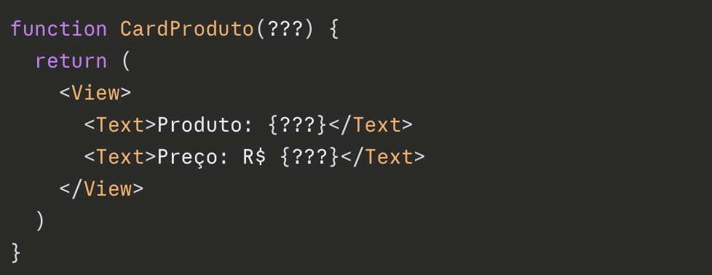
Exercícios de Fixação
Exercício 1 - Complete o Componente
O componente abaixo está incompleto. Adicione as props necessárias para exibir produto e preco e exiba o componente no APP passando as propriedades:
Notes:
💬 Analogia: é como criar um carimbo em vez de escrever o mesmo texto à mão toda vez.

Slide 12
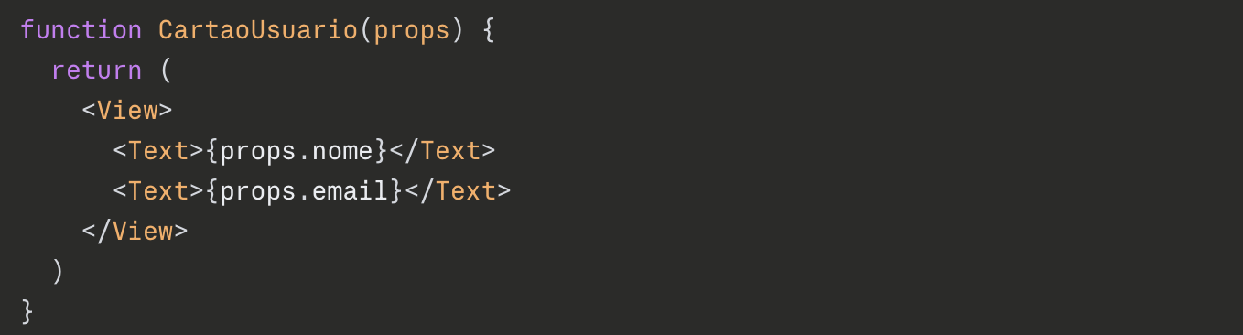
Exercícios de Fixação
Exercício 2 - Desestruturando
Converta o componente abaixo para usar desestruturação no parâmetro:
Notes:
💬 Analogia: é como criar um carimbo em vez de escrever o mesmo texto à mão toda vez.

Slide 13
Exercícios de Fixação
Exercício 3 - Criação de Componente
Crie um componente Saudacao que receba uma prop (Você deve descobrir a prop a ser passada) e exiba:
"Olá, Ana! Bem-vindo(a)"
Use o componente 3 vezes no App.js
Notes:
💬 Analogia: é como criar um carimbo em vez de escrever o mesmo texto à mão toda vez.

Slide 14
Exercícios de Fixação
Exercício 4 - Perfil do Aluno
Crie PerfilAluno com as props e exiba as três informações organizadas uma por linha.
Nome: Carlos
Turma: DS-2025
Matrícula: 00123
Use o componente 1 vez no App.js
Notes:
💬 Analogia: é como criar um carimbo em vez de escrever o mesmo texto à mão toda vez.

Slide 15
Exercícios de Fixação
Desafio - Componente de Botão
Crie PerfilAluno com as props e exiba as três informações organizadas uma por linha.
Nome: Carlos
Turma: DS-2025
Matrícula: 00123
Use o componente 1 vez no App.js
Notes:
💬 Analogia: é como criar um carimbo em vez de escrever o mesmo texto à mão toda vez.

Slide 16
Exercícios de Fixação
Desafio - Componente de Botão
Crie um componente Botao que receba a prop titulo e renderize um TouchableOpacity com o texto da prop.
Use-o 3 vezes com rótulos distintos: "Entrar", "Sair", "Cadastrar".
Mais detalhes do TouchableOpacity e como usa-lo na documentação: https://reactnative.dev/docs/touchableopacity
Notes:
💬 Analogia: é como criar um carimbo em vez de escrever o mesmo texto à mão toda vez.

Slide 17


ESCOLA SENAI ÍTALO BOLOGNA
Av. Goiás, 139
Telefone
(11) 2396-1999
Instagram
Facebook
@senai.itu
/senaisp.itu
Site
https://sp.senai.br/unidade/itu/

